Slide 1

muduo库使用示例
第四十五章

Slide 2
本章目标
聊天服务器（MuduoManual.pdf P66）
examples/asio/chat/server.cc 单线程
examples/asio/chat/server_threaded.cc，多线程TcpServer，并用mutex来保护共享数据
examples/asio/chat/server_threaded_efficient.cc,借shared_ptr实现copy-on-write的手法来降低锁竞争
examples/asio/chat/server_threaded_highperformance.cc，采用thread local变量实现多线程高效转发

Slide 3
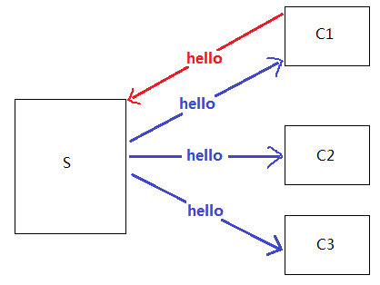
聊天服务器示意图

Slide 4
消息格式
消息分为包头与包体，每条消息有一个4字节的头部，以网络序存放字符串的长度。包体是一个字符串，字符串也不一定以’\0’结尾。比方说有两条消息"hello"和"chenshuo"，那么打包后的字节流是：
0x00,0x00,0x00,0x05, 'h','e','l','l','o',0x00,0x00,0x00,0x08,'c','h', 'e','n','s','h','u','o'
共21字节。

Slide 5
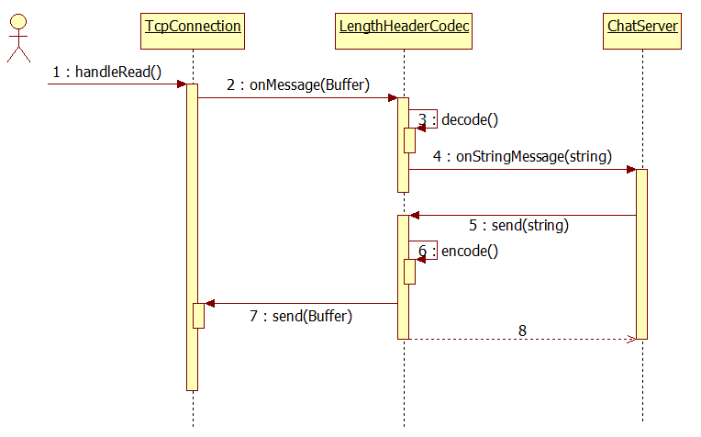
时序图

Slide 6
借shared_ptr实现copy on write
shared_ptr是引用计数智能指针，如果当前只有一个观察者，那么引用计数为1,可以用shared_ptr::unique()来判断
对于write端，如果发现引用计数为1，这时可以安全地修改对象，不必担心有人在读它。
对于read端，在读之前把引用计数加1，读完之后减1，这样可以保证在读的期间其引用计数大于1，可以阻止并发写。
比较难的是，对于write端，如果发现引用计数大于1，该如何处理?既然要更新数据，肯定要加锁，如果这时候其他线程正在读，那么不能在原来的数据上修改，得创建一个副本，在副本上修改，修改完了再替换。如果没有用户在读，那么可以直接修改。

